Slide 1


Slide 2
Nhân danh Cha †
và Con † và Thánh Thần †. Amen.

Slide 3
KINH CHÚA THÁNH THẦN
Chúng con lạy ơn Đức Chúa Thánh Thần, thiêng liêng sáng láng vô cùng.

Slide 4
Chúng con xin Đức Chúa Thánh Thần xuống đầy lòng chúng con, là kẻ tin cậy Đức Chúa Trời,

Slide 5
và đốt lửa kính mến Đức Chúa Trời trong lòng chúng con;

Slide 6
Chúng con xin Đức Chúa Trời cho Đức Chúa Thánh Thần xuống,

Slide 7
sửa lại mọi sự trong ngoài chúng con. Chúng con cầu cùng Đức Chúa Trời

Slide 8
xưa đã cho Đức Chúa Thánh Thần xuống soi lòng dạy dỗ các Thánh Tông Đồ,

Slide 9
thì rày chúng con cũng xin Đức Chúa Trời cho Đức Chúa Thánh Thần lại xuống

Slide 10
an ủi dạy dỗ chúng con làm những việc lành,

Slide 11
vì công nghiệp vô cùng Đức Chúa Giêsu Kitô là Chúa chúng con. Amen.

Slide 12
XIN
MỜI
ĐỨNG

Slide 13
LẠY NỮ VƯƠNG THIÊN ĐÀNG
Xướng: Lạy Nữ Vương Thiên Đàng hãy vui mừng – Alleluia

Slide 14
Đáp: Vì Đấng Mẹ đã đáng cưu mang trong lòng – Alleluia.

Slide 15
Xướng: Người đã sống lại thật như lời đã phán hứa – Alleluia

Slide 16
Đáp: Xin cầu cùng Chúa cho chúng con – Alleluia

Slide 17
Xướng: Lạy Thánh Nữ Đồng Trinh Maria hãy hỉ hoan khoái lạc – Alleluia.

Slide 18
Đáp: Vì Chúa đã sống lại thật – Alleluia

Slide 19
LỜI NGUYỆN
Lạy Chúa, là Đấng đã làm cho thiên hạ đặng vui mừng quá bội

Slide 20
bởi Đức Chúa Giêsu Kitô là Con Chúa cùng là Chúa chúng con đã sống lại;

Slide 21
xin vì Đức Nữ Đồng Trinh Maria là Thánh Mẫu Người nguyện cầu

Slide 22
cho chúng con được hưởng phúc vui vẻ hằng sống đời đời.

Slide 23
Vì công nghiệp Chúa Kitô là Chúa chúng con. Amen.

Slide 24
KINH TIN
Lạy Chúa con, con tin thật có một Đức Chúa Trời là Đấng thưởng phạt vô cùng.

Slide 25
Con lại tin thật Đức Chúa Trời có Ba Ngôi, mà Ngôi Thứ Hai đã xuống thế làm người,

Slide 26
chịu nạn chịu chết mà chuộc tội cho thiên hạ.

Slide 27
Bấy nhiêu điều ấy cùng các điều Hội Thánh dạy

Slide 28
thì con tin vững vàng, vì Chúa là
Đấng thông minh

Slide 29
và chân thật vô cùng đã phán truyền cho Hội Thánh. Amen.

Slide 30
KINH CẬY
Lạy Chúa con, con trông cậy vững vàng, vì công nghiệp Đức Chúa Giêsu

Slide 31
thì Chúa sẽ ban ơn cho con giữ đạo nên ở đời này,

Slide 32
cho ngày sau được lên thiên đàng xem thấy mặt Đức Chúa Trời hưởng phước đời đời,

Slide 33
vì Chúa là Đấng phép tắc và lòng lành vô cùng

Slide 34
đã phán hứa sự ấy chẳng có lẽ nào sai đặng. Amen.

Slide 35
KINH MẾN
Lạy Chúa con, con kính mến Chúa hết lòng hết sức trên hết mọi sự,

Slide 36
vì Chúa là Đấng trọn tốt trọn lành vô cùng,

Slide 37
lại vì Chúa thì con thương yêu người ta như mình con vậy. Amen.

Slide 38
KINH SẤP MÌNH
Lạy Chúa con, con sấp mình xuống trước mặt Chúa con. Con tin thật Chúa ở khắp mọi nơi,

Slide 39
thông biết mọi sự, hằng xem thấy con, hằng nghe lời con cầu nguyện.

Slide 40
Xin Chúa rất nhân từ hãy đoái xem sự nghèo ngặt con và nhậm lời con nguyện.

Slide 41
Lạy Chúa, xin hãy mở miệng lưỡi con ra, thì con sẽ cao rao những lời ngợi khen Chúa.

Slide 42
Lạy Chúa chúng con! Vì dấu † Thánh giá, xin chữa † chúng con, cho khỏi † kẻ thù.

Slide 43
Nhân danh Cha †
và Con † và Thánh Thần †. Amen.

Slide 44
KINH LẠY NỮ VƯƠNG
Lạy Nữ Vương, Mẹ nhân lành làm cho chúng con đặng sống, đặng vui, đặng cậy.

Slide 45
Thân lạy Mẹ! chúng con, con cháu Evà ở chốn khách đày kêu đến cùng Bà,

Slide 46
chúng con ở nơi khóc lóc than thở kêu khẩn Bà thương. Hỡi Ôi! Bà là chủ bầu chúng con,

Slide 47
xin ghé mắt thương xem chúng con. Đến sau khỏi đày,

Slide 48
xin cho chúng con được thấy Đức Chúa Giêsu con lòng Bà gồm phúc lạ.

Slide 49
Ôi khoan thay! nhân thay! dịu thay! Thánh Maria trọn đời đồng trinh. Amen.

Slide 50
KINH NGHĨA ĐỨC TIN
Ngày Chúa Nhật hôm nay, chúng con hợp nhau kính lạy thờ phượng Chúa,

Slide 51
khong khen cảm tạ ơn Chúa về mọi ơn lành Chúa đã ban cho chúng con,

Slide 52
và phạt tạ Chúa vì những tội lỗi chúng con đã phạm mất lòng Chúa:

Slide 53
thì chúng con dám xin Chúa hãy khứng ban những ơn cần kíp cho chúng con được rỗi linh hồn.

Slide 54
Nên chúng con cả lòng tin vững vàng mọi điều đạo thánh Chúa dạy,

Slide 55
nhất là những điều cần kíp này là có một Đức Chúa Trời phép tắc vô cùng dựng nên trời đất,

Slide 56
mà Người có Ba Ngôi. Ngôi Thứ Nhất là Cha, Ngôi Thứ Hai là Con, Ngôi Thứ Ba là Thánh Thần;

Slide 57
Ba Ngôi cũng một tính một phép, cho nên Ba Ngôi cũng một Chúa mà thôi.

Slide 58
Chúng con tin Ngôi Thứ Hai ra đời làm người, sinh bởi Bà Maria Đồng Trinh,

Slide 59
đặt tên là Giêsu, ở thế gian ba mươi ba năm, đoạn chịu chết trên cây Thánh giá

Slide 60
mà chuộc tội cho thiên hạ, đến ngày thứ ba Người sống lại;

Slide 61
khỏi bốn mươi ngày lên trời; đủ mười ngày lại cho Đức Chúa Thánh Thần

Slide 62
xuống trên các thánh Tông đồ và Hội Thánh mới lập;

Slide 63
ai chẳng thông công cùng Hội Thánh ấy thì chẳng đặng rỗi linh hồn;

Slide 64
mà linh hồn là giống thiêng liêng chẳng hề chết đặng; và đến ngày tận thế

Slide 65
xác loài người ta sẽ sống lại mà chịu phán xét;

Slide 66
kẻ lành lên thiên đàng hưởng phước đời đời; kẻ dữ sa hỏa ngục chịu phạt vô cùng.

Slide 67
Mà chúng con tin các sự ấy mà thôi thì chưa đủ cho đặng lên
thiên đàng;

Slide 68
song phải giữ Mười điều răn Đức Chúa Trời cùng Năm luật điều Hội Thánh,

Slide 69
và làm những việc lành phước đức.
Nhân vì sự ấy, chúng con hằng phải sợ hãi

Slide 70
và trốn tránh các tội lỗi, nhất là bảy mối tội đầu, là căn nguyên mọi tội lỗi khác.

Slide 71
Vậy chúng con phải ân cần lo lắng mà năng chịu các phép bí tích Đức Chúa Giêsu đã truyền,

Slide 72
là những phương linh nghiệm cho chúng con đặng nên thánh.

Slide 73
Có bảy phép bí tích mà thôi, song phép Rửa tội, phép Mình Thánh Chúa,

Slide 74
cùng phép Giải tội, là ba phép cần kíp hơn cho chúng con đặng rỗi.

Slide 75
Ấy vậy chúng con hằng phải ra sức lo lắng thể nào mà chịu các phép trọng ấy cho nên,

Slide 76
cùng tin thật vững vàng mà giữ cẩn thận các điều trước này,

Slide 77
thì mới đặng hưởng phúc thanh nhàn đời đời kiếp kiếp. Amen.

Slide 78
Đạo Đức Chúa Trời có 10 điều răn:
Thứ nhất: Thờ phượng một Đức Chúa Trời và kính mến người trên hết mọi sự.

Slide 79
Thứ hai: Chớ kêu tên Đức Chúa Trời vô cớ.
Thứ ba: Giữ ngày Chúa Nhật.

Slide 80
Thứ bốn: Thảo kính cha mẹ.
Thứ năm: Chớ giết người.

Slide 81
Thứ sáu: Chớ làm sự dâm dục.
Thứ bảy: Chớ lấy của người.

Slide 82
Thứ tám: Chớ làm chứng dối.
Thứ chín: Chớ muốn vợ chồng người.

Slide 83
Thứ mười: Chớ tham
của người.
Mười điều răn ấy tóm về hai này mà chớ:

Slide 84
trước kính mến một Đức Chúa Trời trên hết mọi sự; sau lại yêu người như mình ta vậy. Amen.

Slide 85
Hội Thánh có 5 điều răn:
Thứ nhất: dự lễ và kiêng việc xác ngày Chúa Nhật cùng các ngày lễ buộc;

Slide 86
Thứ hai: xưng tội trong một năm ít là một lần;
Thứ ba: rước Mình Thánh Chúa trong mùa Phục Sinh;

Slide 87
Thứ bốn: giữ chay và kiêng thịt những ngày Hội Thánh buộc;

Slide 88
Thứ năm: góp công góp của xây dựng Hội Thánh, tùy theo khả năng của mình.

Slide 89
Đạo Đức Chúa Trời có 7 phép Bí tích:
Thứ nhất: là phép Rửa tội.
Thứ hai: là phép Thêm sức.

Slide 90
Thứ ba: là phép Mình Thánh Chúa.
Thứ bốn: là phép Giải tội.

Slide 91
Thứ năm: là phép Xức dầu thánh.
Thứ sáu: là phép Truyền chức thánh.

Slide 92
Thứ bảy: là phép Hôn phối.

Slide 93
Thương người có mười bốn mối
Thương xác bảy mối:
Thứ nhất: Cho kẻ đói ăn.

Slide 94
Thứ hai: Cho kẻ khát uống.
Thứ ba: Cho kẻ rách rưới ăn mặc.

Slide 95
Thứ bốn: Viếng kẻ liệt cùng kẻ tù rạc.
Thứ năm: Cho khách đỗ nhà.

Slide 96
Thứ sáu: Chuộc kẻ làm tôi.
Thứ bảy: Chôn xác kẻ chết.

Slide 97
Thương linh hồn bảy mối:
Thứ nhất: Lấy lời lành khuyên người.

Slide 98
Thứ hai: Mở dạy kẻ mê muội.
Thứ ba: An ủi kẻ âu lo.

Slide 99
Thứ bốn: Răn bảo kẻ có tội.
Thứ năm: Tha kẻ dể ta.

Slide 100
Thứ sáu: Nhịn kẻ mất lòng ta.
Thứ bảy: Cầu cho kẻ sống và kẻ chết.

Slide 101
CẢI TỘI BẢY MỐI CÓ BẢY ĐỨC
Thứ nhất: Khiêm nhượng, chớ kiêu ngạo.

Slide 102
Thứ hai: Rộng rãi, chớ hà tiện.
Thứ ba: Giữ mình sạch sẽ, chớ mê dâm dục.

Slide 103
Thứ bốn: Hay nhịn, Chớ hờn giận.
Thứ năm: Kiêng bớt, chớ mê ăn uống.

Slide 104
Thứ sáu: Yêu người, chớ ghen ghét.
Thứ bảy: Siêng năng việc Đức Chúa Trời, chớ làm biếng.

Slide 105
PHƯỚC THẬT TÁM MỐI
Thứ nhất: Ai có lòng khó khăn, ấy là phước thật, vì chưng nước Đức Chúa Trời là của mình vậy.

Slide 106
Thứ hai: Ai hiền lành, ấy là phước thật, vì chưng sẽ được đất Đức Chúa Trời làm của mình vậy.

Slide 107
Thứ ba: Ai khóc lóc, ấy là phước thật, vì chưng sẽ được an ủi vậy.

Slide 108
Thứ bốn: Ai khao khát nhân đức trọn lành, ấy là phước thật, vì chưng sẽ được no đủ vậy.

Slide 109
Thứ năm: Ai thương xót người, ấy là phước thật, vì chưng mình sẽ được thương xót vậy.

Slide 110
Thứ sáu: Ai giữ lòng sạch sẽ, ấy là phước thật, vì chưng sẽ được thấy mặt Đức Chúa Trời vậy.

Slide 111
Thứ bảy: Ai làm cho người hòa thuận, ấy là phước thật, vì chưng sẽ được gọi là con Đức Chúa Trời vậy.

Slide 112
Thứ tám: Ai chịu khốn nạn vì đạo ngay, ấy là phước thật, vì chưng nước Đức Chúa Trời là của mình vậy.

Slide 114
NHẬP LỄ
THÁNH THẦN
HÃY ĐẾN
(Thành Tâm)

Slide 115
1. Thánh Thần, khẩn xin ngự đến. Hồn con đang mong chờ Ngài.

Slide 116
Suối nguồn thánh ân hiện xuống, này dương gian, xin Ngài đổi mới.

Slide 117
Ngài ơi, xin Ngài hãy đến, chiếu sáng thế gian u mê, tối tăm.

Slide 118
Ngài ơi, xin Ngài hãy đến, hiển linh, Ngài ơi.

Slide 119
ĐK: Lạy Ngài xin đến, dẫn dắt chúng con trên đời.

Slide 120
Cầu Ngài liên kết, chúng con nhất tâm trong Ngài.

Slide 121
Cầu Ngài ban ơn thêm sức, kiên vững không lay.

Slide 122
Sống sao nên người con Chúa, chứng nhân tình yêu.

Slide 124
RẢY NƯỚC THÁNH
RẢY NƯỚC
THÁNH (2)
(Nguyễn Văn Hoà)

Slide 125
ĐK: Tôi đã thấy nước từ bên phải đền thờ chảy ra. Al-le-lu-ia!

Slide 126
Và nước ấy chảy đến những ai thì tất cả đều được cứu rỗi và reo lên. Al-le-lu-ia! Al-le-lu-ia.

Slide 127
Lạy Chúa xin thương xót con theo lượng từ bi của Chúa.

Slide 128
Sáng danh Đức Chúa Cha và Đức Chúa Con và Đức Chúa Thánh Thần.

Slide 129
như đã có trước vô cùng và bây giờ và hằng có và đời đời chẳng cùng. A-men.

Slide 130
Sau Lời nguyện Cộng đoàn đáp: AMEN

Slide 131
KINH VINH DANH
CT: Vinh danh Thiên Chúa trên các tầng trời

Slide 132
A+B: và bình an dưới thế cho người thiện tâm.

Slide 133
A: Chúng con ca ngợi Chúa,
B: chúng con chúc tụng Chúa,
Notes:
Khi Chúa đem những người Si-on bị bắt trở về, chúng tôi như người đang mơ, bấy giờ miệng chúng tôi vui cười, lưỡi chúng tôi thốt lên bao lời hân hoan.
ĐK: Chúa đã đối xử nhân từ với chúng con, nên chúng con mừng vui bao hân hoan.
2. Và bấy giờ thiên hạ nhỏ to nói với nhau rằng: Chúa thương đối xử khoan dung. Chúa đã xử rất ư nhân từ, nên chúng tôi xiết bao vui mừng hân hoan.
3. Lạy Chúa thương biến đổi phận con như suối phương Nam. Ai gieo trong lệ đau thương, sẽ được gặt hái trong vui mừng, những khúc ca biến tan trong niềm hân hoan.

Slide 134
A: chúng con thờ lạy Chúa,
B: chúng con tôn vinh Chúa,

Slide 135
A: chúng con cảm tạ Chúa vì vinh quang cao cả Chúa.

Slide 136
B: Lạy Chúa là Thiên Chúa, là Vua trên trời, là Chúa Cha toàn năng.

Slide 137
A: Lạy Con một Thiên Chúa, Chúa Giêsu Kitô.

Slide 138
B: Lạy Chúa là Thiên Chúa, là Chiên Thiên Chúa, là Con Ðức Chúa Cha,

Slide 139
A: Chúa xóa tội trần gian, xin thương xót chúng con,

Slide 140
B: Chúa xóa tội trần gian, xin nhậm lời chúng con cầu khẩn.

Slide 141
A: Chúa ngự bên hữu Ðức Chúa Cha, xin thương xót chúng con.

Slide 142
B: Vì lạy Chúa Giêsu Kitô, chỉ có Chúa là Ðấng Thánh,

Slide 143
chỉ có Chúa là Chúa, chỉ có Chúa là Ðấng Tối Cao,

Slide 144
A+B: Cùng Ðức Chúa Thánh Thần trong vinh quang Ðức Chúa Cha. Amen.

Slide 146
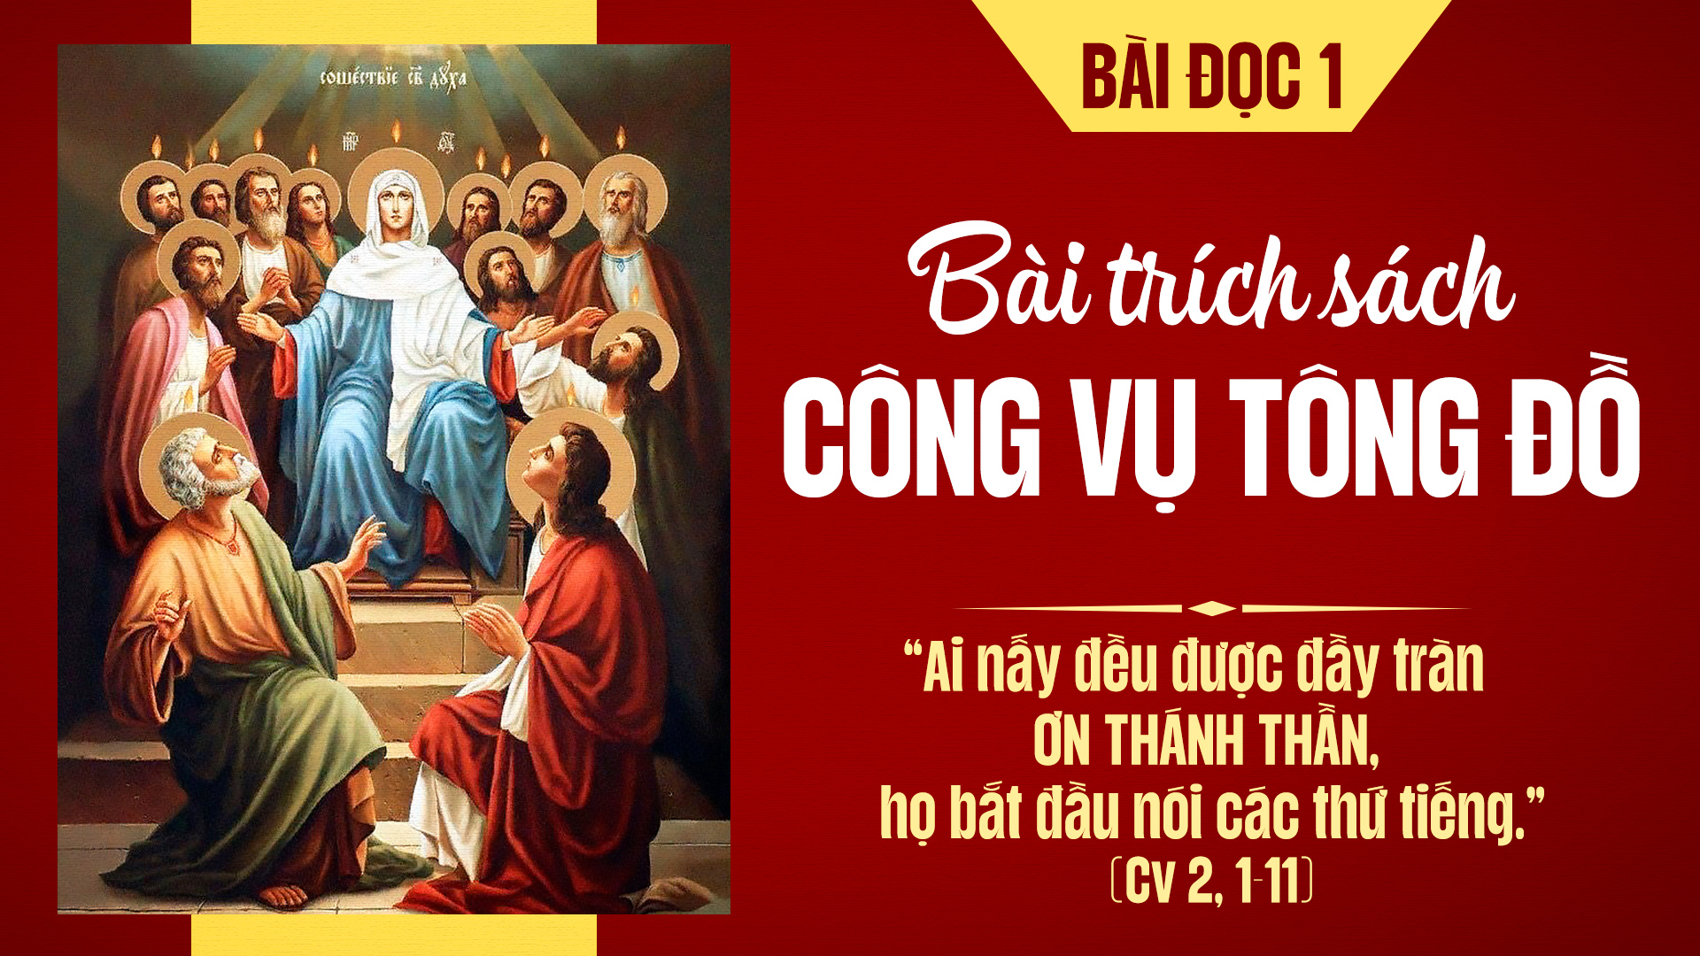

Slide 147
ĐÁP CA
THÁNH VỊNH 103
(Lm. Thái Nguyên)
(04 câu)

Slide 148
1. Hồn con xin chúc tụng Chúa, lạy Thiên Chúa con tôn thờ,

Slide 149
Ngài luôn lớn lao vô bờ quá nhiều việc tay Chúa làm, Ngài đã tác tạo dường bao.

Slide 150
ĐK: Xin sai Thánh Thần Chúa đến, để người đổi mới mặt đất này.

Slide 151
2. Kỳ công của Chúa tuyệt mỹ, thật phong phú trên địa cầu,

Slide 152
Tình yêu Chúa đã tác tạo, biển rộng đồi cao núi sâu, vạn vật muôn loài đẹp tươi.

Slide 153
ĐK: Xin sai Thánh Thần Chúa đến, để người đổi mới mặt đất này.

Slide 154
3. Kìa muôn thú ngước nhìn Chúa, đợi trông Chúa thương đoái nhìn,

Slide 155
dọn cho bữa ăn mặc tình, vui vầy cuộc sống tốt xinh, ngày ngày an bình hỉ hoan.

Slide 156
ĐK: Xin sai Thánh Thần Chúa đến, để người đổi mới mặt đất này.

Slide 157
4. Vừa khi Chúa rút Thần Khí, là thân chúng ra tro bụi,

Slide 158
còn đâu xác thân đập vui. Chúa là niềm vui cõi đời, Ngài làm mới lại trần gian.

Slide 159
ĐK: Xin sai Thánh Thần Chúa đến, để người đổi mới mặt đất này.

Slide 160
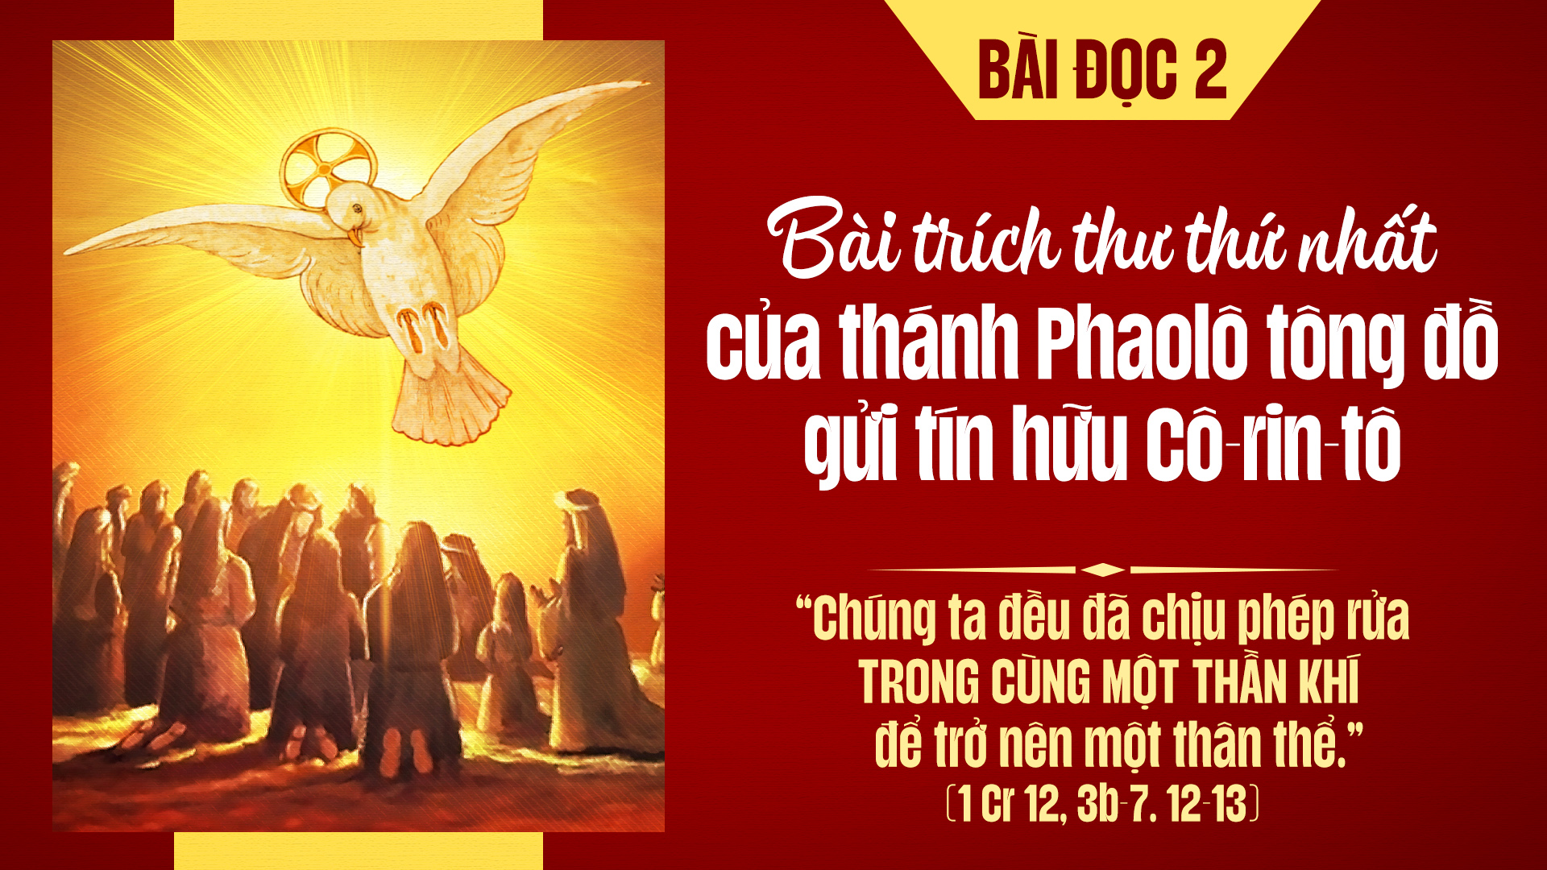

Slide 161
CA TIẾP LIÊN
CHÚA NHẬT
LỄ HIỆN XUỐNG

Slide 162
Lạy Chúa Thánh Thần xin Ngài ngự đến, và tự trời toả ánh quang minh.

Slide 163
Lạy Cha kẻ cơ bần xin Ngài ngự đến,
Đấng ban ân huệ chiếu soi tâm hồn.

Slide 164
Lạy Đấng an ủi tuyệt vời là khách trọ hiền lương của tâm hồn,

Slide 165
Chúa là sự nghỉ ngơi trong cảnh lầm than,
là niềm bình an trong lúc lệ rơi.

Slide 166
Ôi sự sáng chứa chan hồng ân xin chiếu soi ngập tràn tâm hồn tín hữu.

Slide 167
Nếu không có Chúa trợ phù thì còn chi thanh khiết thì còn chi vô tội.

Slide 168
Xin Chúa rửa sạch bợn nhơ tưới gội chỗ khô khan, chữa cho lành thương tích.

Slide 169
Xin uốn nắn điều cứng cỏi sưởi ấm lạnh lùng chỉnh đốn sai lầm.

Slide 170
Xin Chúa ban cho mọi tín hữu là những người tin cậy nơi Chúa

Slide 171
Chúa ơi, cho họ được hạnh phúc cứu độ,
và được hoan hỉ muôn đời.

Slide 172
All… All…
Lạy Chúa Thánh Thần xin xuống ngập tràn
TUNG HÔ TIN MỪNG

Slide 173
trong tâm hồn tín hữu, và xin nhóm lửa tình yêu trong lòng mọi người. All..

Slide 174
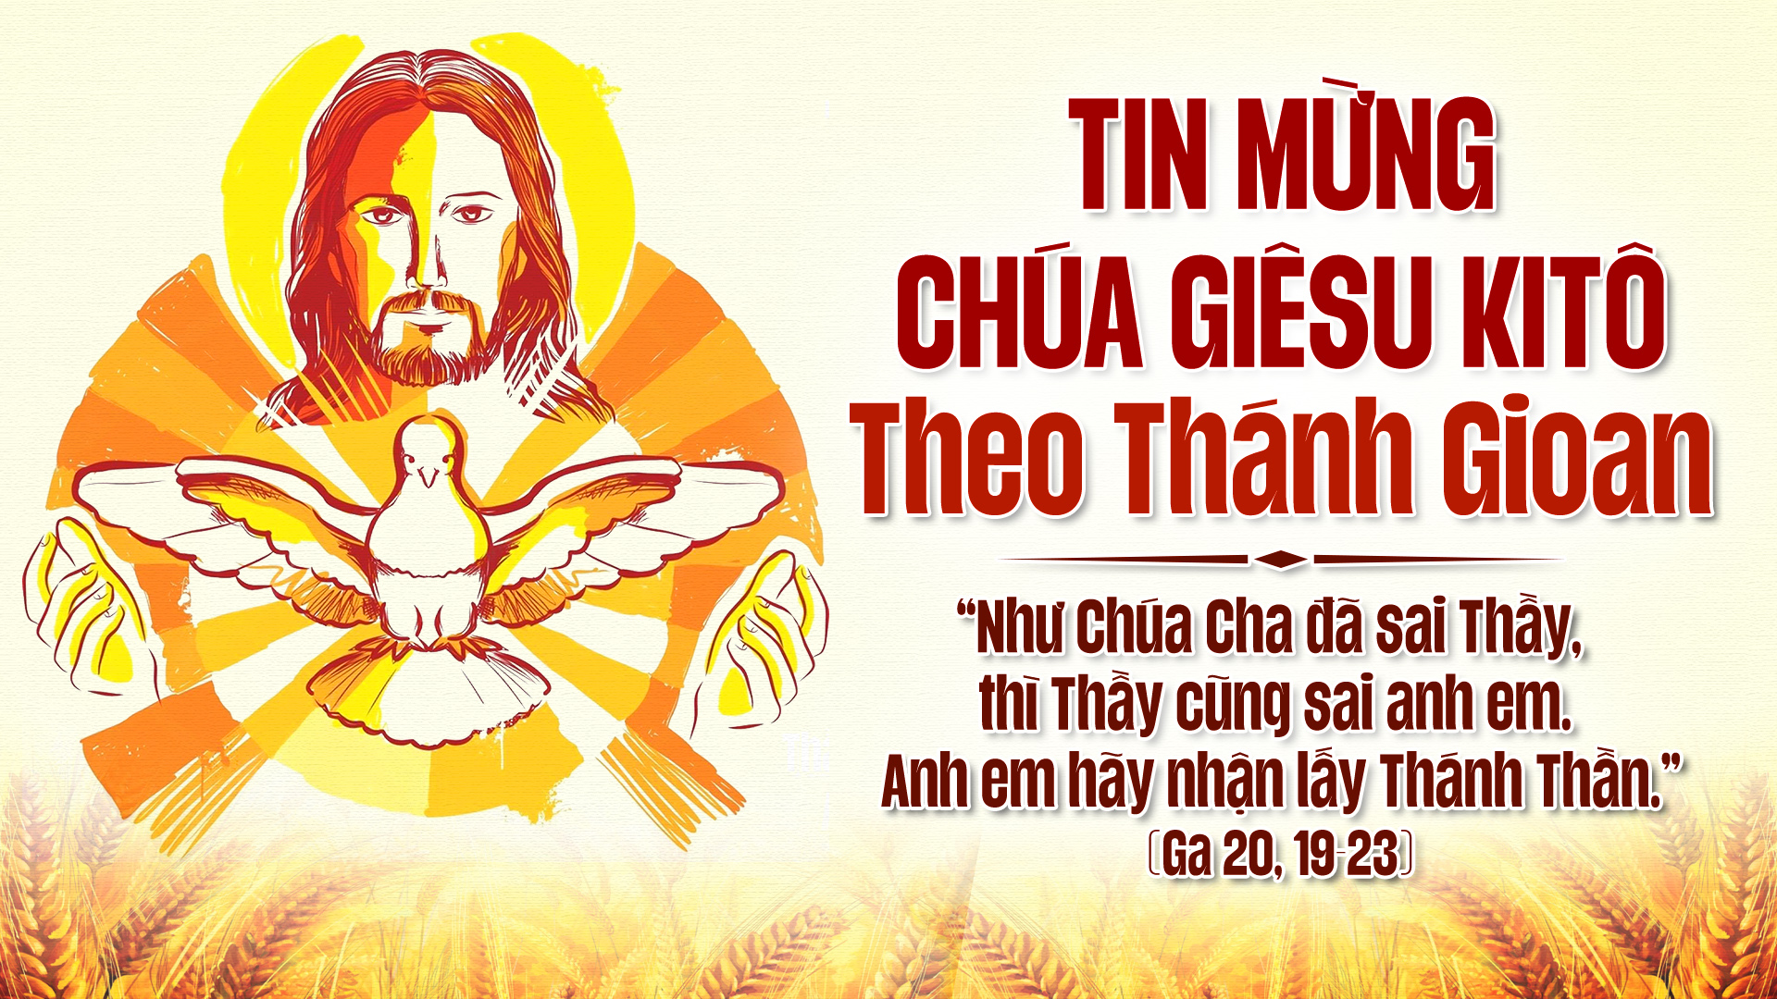

Slide 176
CT: Tôi tin kính một Thiên Chúa là Cha toàn năng.
KINH TIN KÍNH

Slide 177
Đấng tạo thành trời đất muôn vật hữu hình và vô hình.

Slide 178
Tôi tin kính một Chúa Giê-su Ki-tô Con Một Thiên Chúa,

Slide 179
sinh bởi Đức Chúa Cha từ trước muôn đời.

Slide 180
Người là Thiên Chúa bởi Thiên Chúa, Ánh Sáng bởi Ánh Sáng,

Slide 181
Thiên Chúa thật bởi Thiên Chúa Thật Được sinh ra mà không phải được tạo thành,

Slide 182
đồng bản thể với Đức Chúa Cha: nhờ Người mà muôn vật được tạo thành.

Slide 183
Vì loài người chúng ta và để cứu độ chúng ta, Người đã từ trời xuống thế.

Slide 184
Bởi phép Đức Chúa Thánh Thần Người đã nhập thể trong lòng Trinh Nữ Maria, và đã làm người.

Slide 185
Người chịu đóng đinh vào thập giá vì chúng ta, Thời quan Phong-xi-ô Phi-la-tô;

Slide 186
Người chịu khổ hình và mai táng, ngày thứ ba Người sống lại như lời Thánh Kinh.

Slide 187
Người lên trời, ngự bên hữu Đức Chúa Cha, và Người sẽ lại đến trong vinh quang

Slide 188
để phán xét kẻ sống và kẻ chết, Nước Người sẽ không bao giờ cùng.

Slide 189
Tôi tinh kính Đức Chúa Thánh Thần là Thiên Chúa, và là Đấng ban sự sống,

Slide 190
Người bởi Đức Chúa Cha và Đức Chúa Con mà ra.

Slide 191
Người được phụng thờ và tôn vinh cùng với Đức Chúa Cha và Đức Chúa Con.

Slide 192
Người đã dùng các Tiên tri mà phán dạy.

Slide 193
Tôi tin Hội Thánh duy nhất, thánh thiện, công giáo và tông truyền.

Slide 194
Tôi tuyên xưng có một Phép Rửa để tha tội.

Slide 195
Tôi trông đợi kẻ chết sống lại và sự sống đời sau. Amen.

Slide 197
DÂNG LỄ
LỄ GIAO HOÀ
(Nguyên Kha)

Slide 198
1. Kính tiến lên Cha nhân từ, trọn niềm vui bao ước mơ.

Slide 199
Đây lễ hy sinh toàn thiêu, đẹp như lễ dâng ban chiều.

Slide 200
ĐK: Này lễ vật giao hoà, này lễ vật vô giá đoàn con dâng Chúa từ nhân.

Slide 201
Này lễ vật toàn thiêu, tha thiết con nguyện cầu, xin Thiên Chúa thứ tha lỗi lầm.

Slide 202
2. Kính tiến lên Cha cuộc đời, nhiều gian lao bao đắng cay.

Slide 203
Nước mắt tuôn rơi tràn mi, nguyện nâng đỡ con đêm ngày.

Slide 204
ĐK: Này lễ vật giao hoà, này lễ vật vô giá đoàn con dâng Chúa từ nhân.

Slide 205
Này lễ vật toàn thiêu, tha thiết con nguyện cầu, xin Thiên Chúa thứ tha lỗi lầm.

Slide 206
3. Tiếng hát con dâng cao vời, tựa làn hương thơm ngất bay.

Slide 207
Dâng tiến lên Cha cực linh, nguyện ban xuống ơn an bình.

Slide 208
ĐK: Này lễ vật giao hoà, này lễ vật vô giá đoàn con dâng Chúa từ nhân.

Slide 209
Này lễ vật toàn thiêu, tha thiết con nguyện cầu, xin Thiên Chúa thứ tha lỗi lầm.

Slide 210
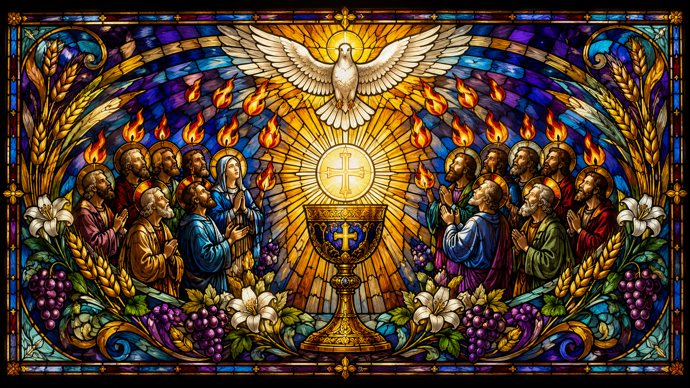

Slide 211
KINH THÁNH, THÁNH
Thánh, Thánh, Thánh. Chúa là Thiên Chúa các đạo binh

Slide 212
Trời đất đầy vinh quang Chúa. Hoan hô Chúa trên các tầng trời.

Slide 213
Chúc tụng Đấng ngự đến nhân danh Chúa. Hoan hô Chúa trên các tầng trời.

Slide 215
CHIÊN THIÊN CHÚA
Lạy Chiên Thiên Chúa, Đấng xóa tội trần gian, xin thương xót chúng con.

Slide 216
Lạy Chiên Thiên Chúa, Đấng xóa tội trần gian: xin thương xót chúng con.

Slide 217
Lạy Chiên Thiên Chúa, Đấng xóa tội trần gian: xin ban bình an cho chúng con.

Slide 219
Hết thảy mọi người đều được tràn đầy Chúa Thánh Thần,
CA HIỆP LỄ

Slide 220
và ca tụng những kỳ công của Thiên Chúa - Alleluia.

Slide 222
HIỆP LỄ
SỐNG TRONG
NIỀM VUI
(Nguyễn Duy)

Slide 223
1. Một đời lần trong đêm tối, tình yêu con nay như hao mòn.

Slide 224
Một đời tìm trong thao thức, lòng con ngập tràn bao nỗi buồn.

Slide 225
Chúa ơi, xin thương giữ hồn con, về đây xin dâng cả tâm hồn:

Slide 226
tin rằng Ngài là Thiên Chúa, bên Ngài, hạnh phúc suốt đời.

Slide 227
ĐK: Lạy Chúa, lạy Chúa con, chính con trông cậy ở Ngài.

Slide 228
Lạy Chúa, lạy Chúa con, hãy đưa con về, sống trong niềm vui.

Slide 229
2. Gọi thầm rằng con hãy nhớ, tình yêu sẽ biến đổi phận người.

Slide 230
Phận người từ trong tiếng khóc, một mai tình Ngài cho tiếng cười.

Slide 231
Chúa ơi, nay con xin gửi trao, đời con những đắng cay khổ sầu.

Slide 232
Nơi Ngài, hồn con nương náu, nỗi vui từ nay thắm màu.

Slide 233
ĐK: Lạy Chúa, lạy Chúa con, chính con trông cậy ở Ngài.

Slide 234
Lạy Chúa, lạy Chúa con, hãy đưa con về, sống trong niềm vui.

Slide 236
KẾT LỄ
NHƯ CHA
ĐÃ SAI THẦY
(Nguyễn Văn Hoà)

Slide 237
ĐK: Như Cha đã sai Thầy, Thầy cũng sai các con. Các con hãy nhận lấy Thánh Thần.

Slide 238
1. Lạy Chúa Thánh Thần xin Ngài ngự đến,

Slide 239
để Ngài đổi mới, đổi mới tâm hồn chúng con.

